Slide 1
Data Structures and Algorithm Analysis – Week 4 Homework and lab
2018.9.25

Slide 2
Homework 1
In coffee can, there are n black beans and m white beans, each time two beans will be taken out: if they are with same color, throw away both, then put in one black bean; if they are with different color, throw away the black bean, put back the white bean.
自己设计采用list结构表示每个bean，存储其颜色(black/ white)，实现下表中list的接口
每次取法：产生两个随机数，取出对应bean，删除相应节点
每次放回：加入到最后
取不同的(n,m)且每组值运行10次，输出实验过程和结果
n、m分别取50-100（51*51种组合）
采用int表示节点数据类型（不要直接采用网上的template)

Slide 3
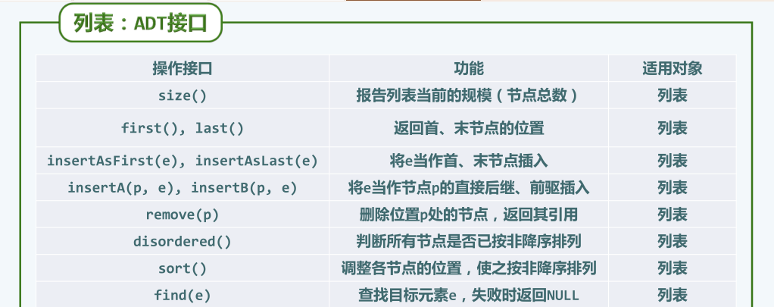

Slide 4
Homework 2
构造一组输入数据，存入list结构，调用list接口，依次调用测试上述接口
测试程序稍后给出

Slide 5
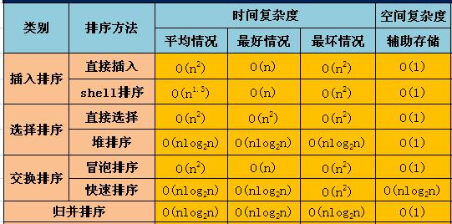
Homework3
常见排序算法时间复杂度分析测试
参考https://blog.csdn.net/yuxin6866/article/details/52771739
学会分析算法的时间复杂度。代码实现7种排序算法（可参考网上资料），并给出不同规模（1000,10000,10000）下数字排序的运行时间

Slide 6
要求
报告提交homework1、2、3的主要思路和代码，以及Homework3的运行统计结果
上课现场检查全部3题的运行情况

